Slide 1
Guida google classroom
Ic6 modena
Per gli insegnanti

Slide 2
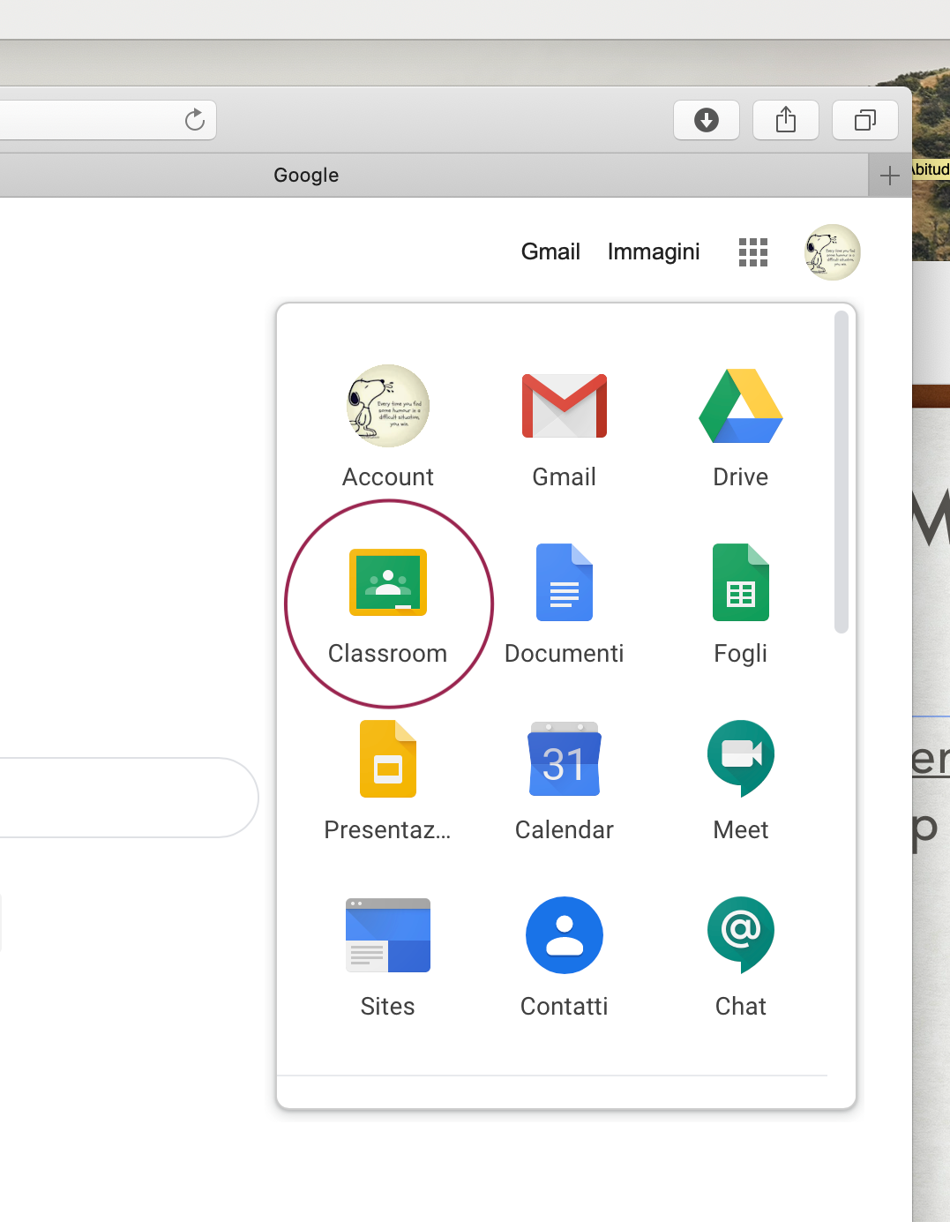
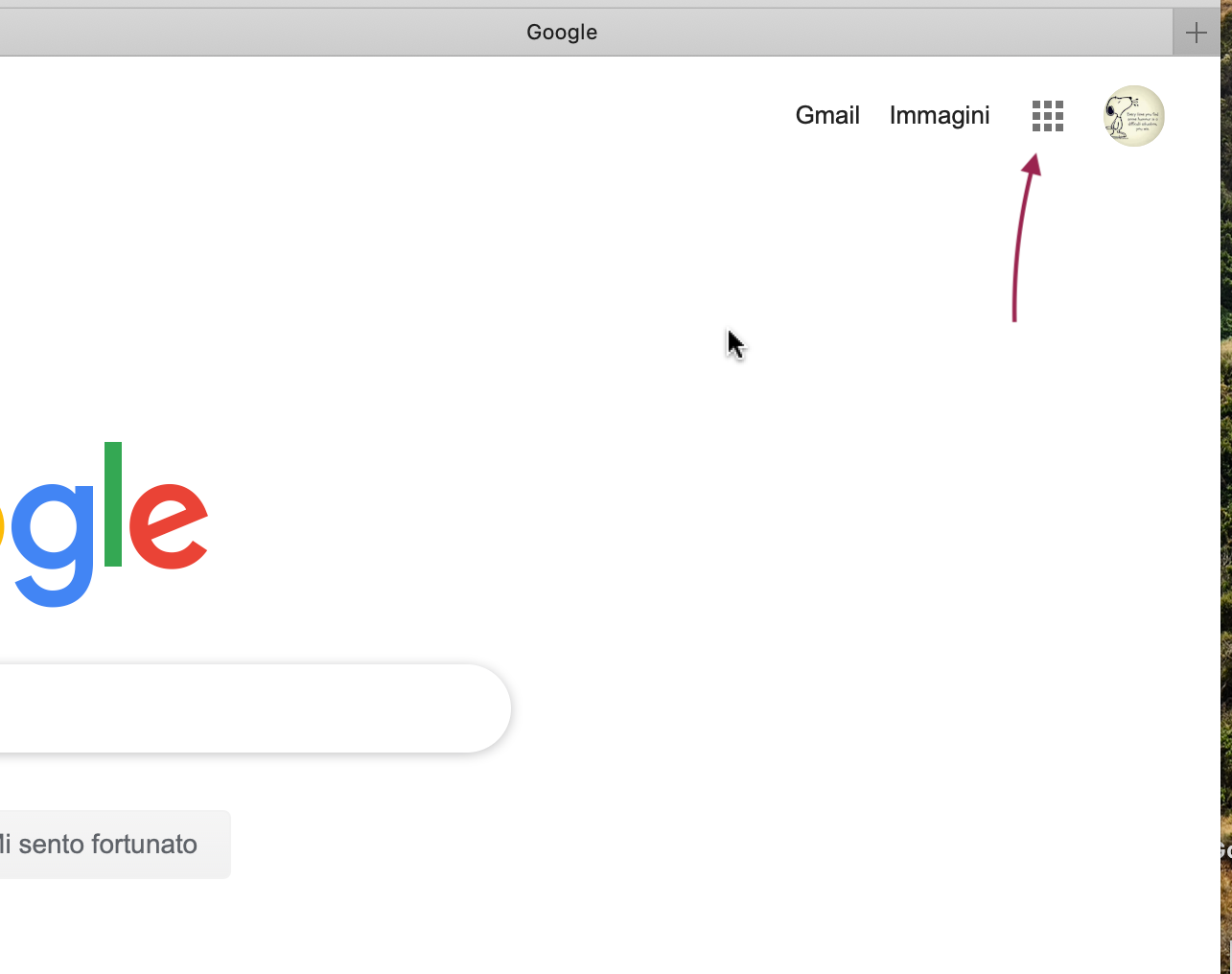
Come utilizzare classroom
Per partire
Con il proprio account google nomecognome@ic6modena.edu.it attivato andare qui e cliccare sopra, appariranno le app di google suite, tra cui classroom:

Slide 3
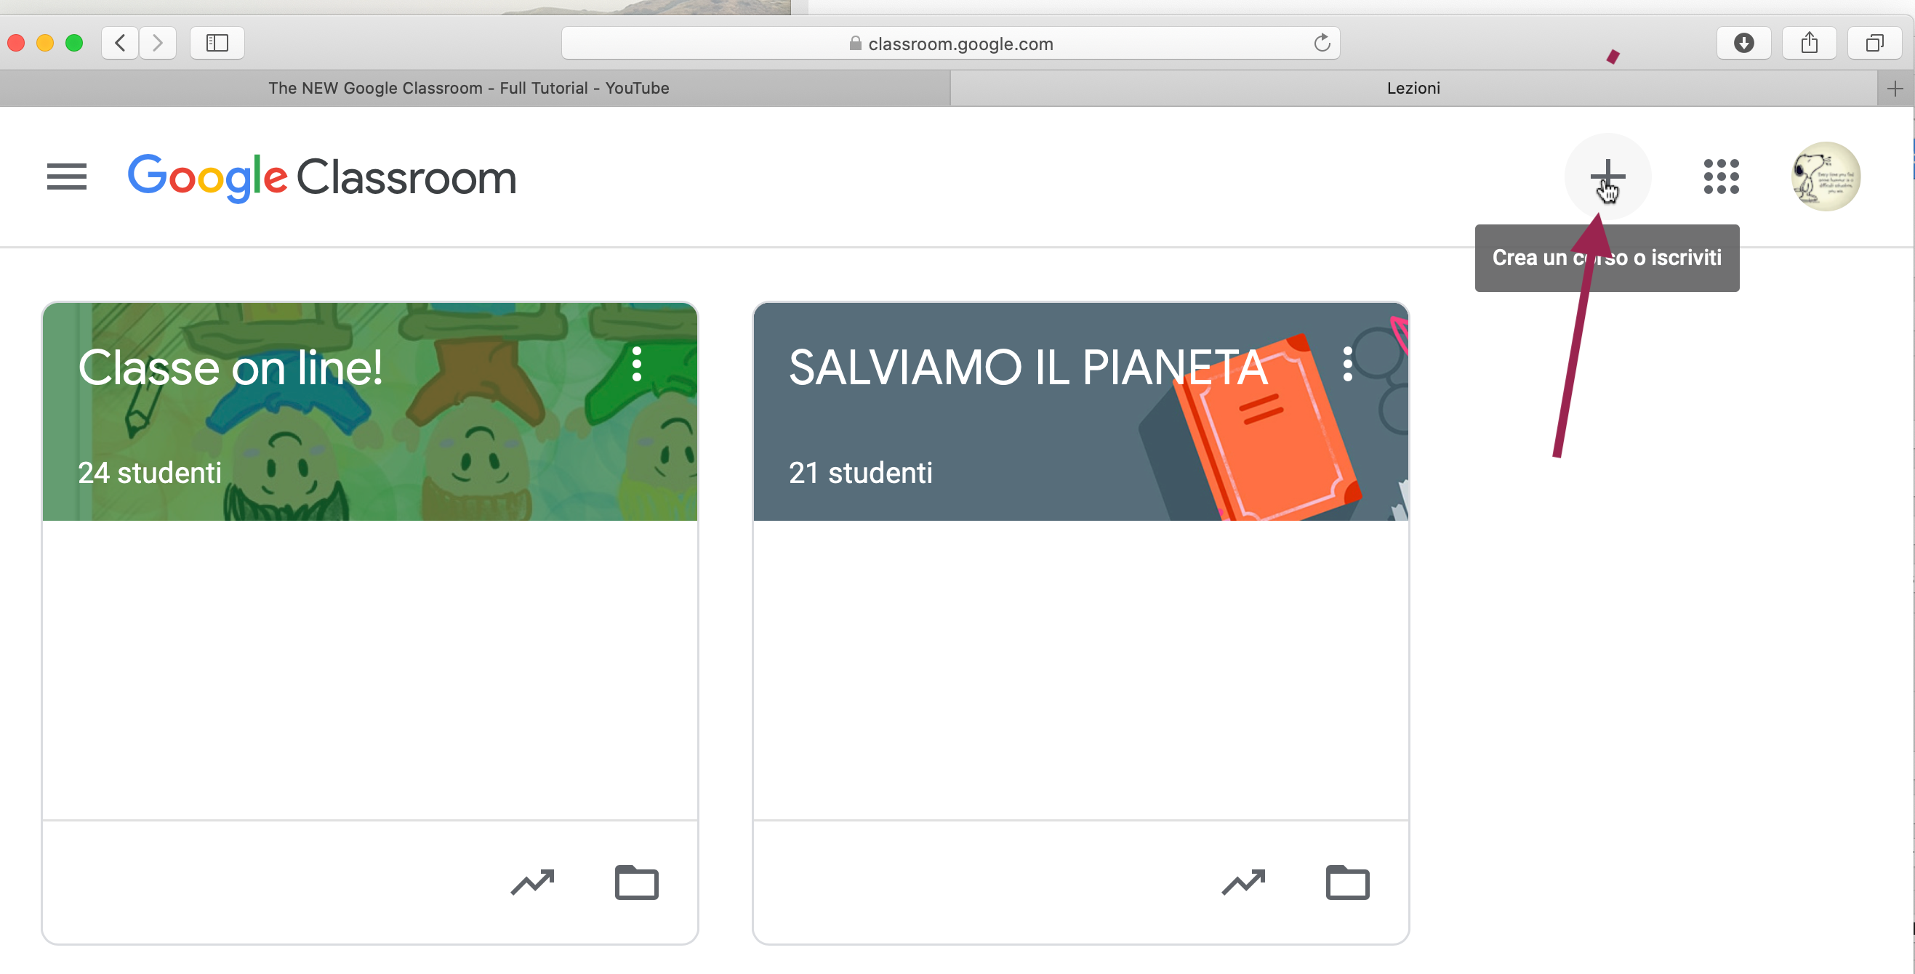
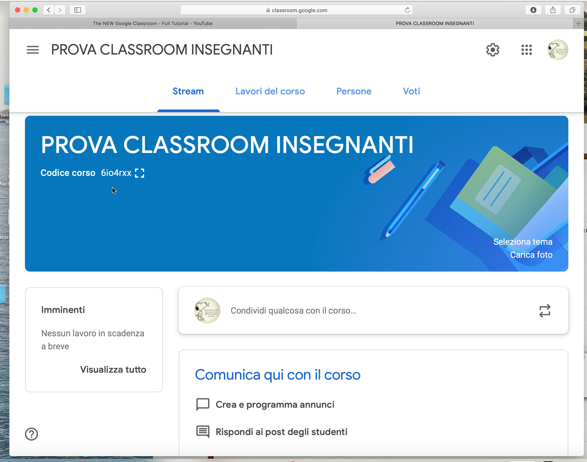
Un volta entrati la prima cosa da fare è creare una classe:
Apparirà la finestra con il nome del corso ed un codice. Avrai in alto 4 voci:STREAM, Lavori del corso, Persone e Voti.

Slide 4
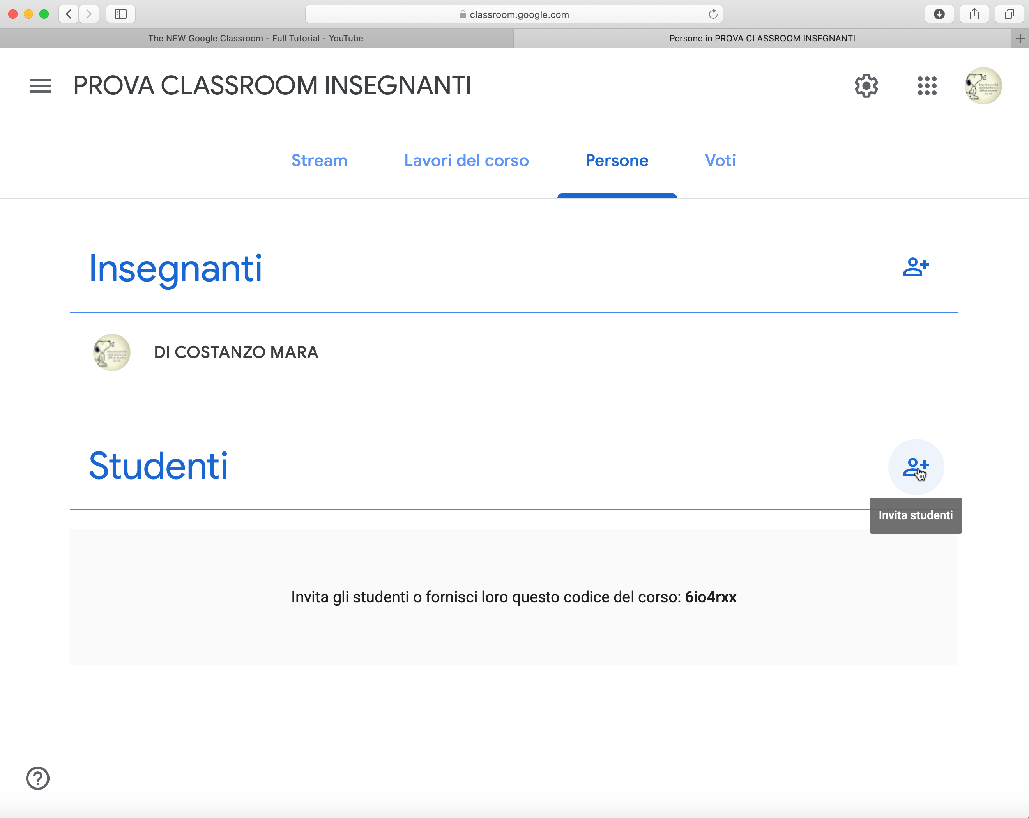
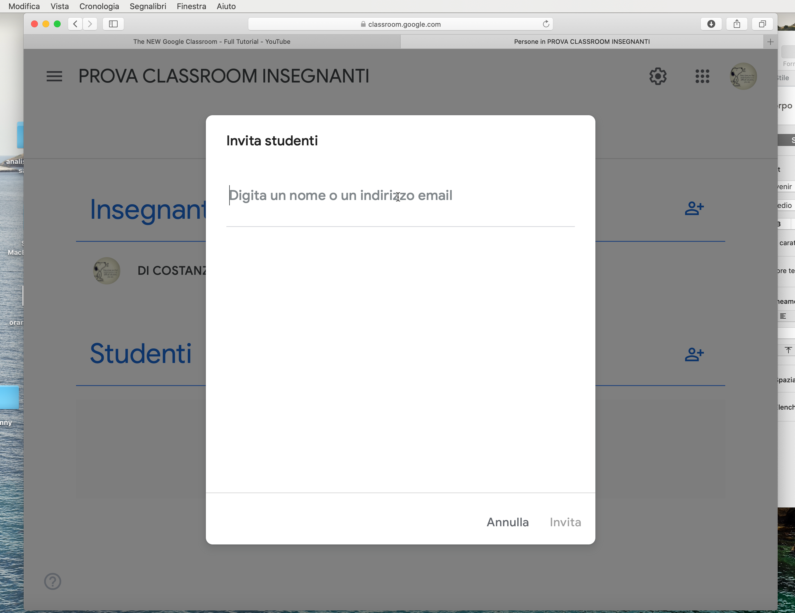
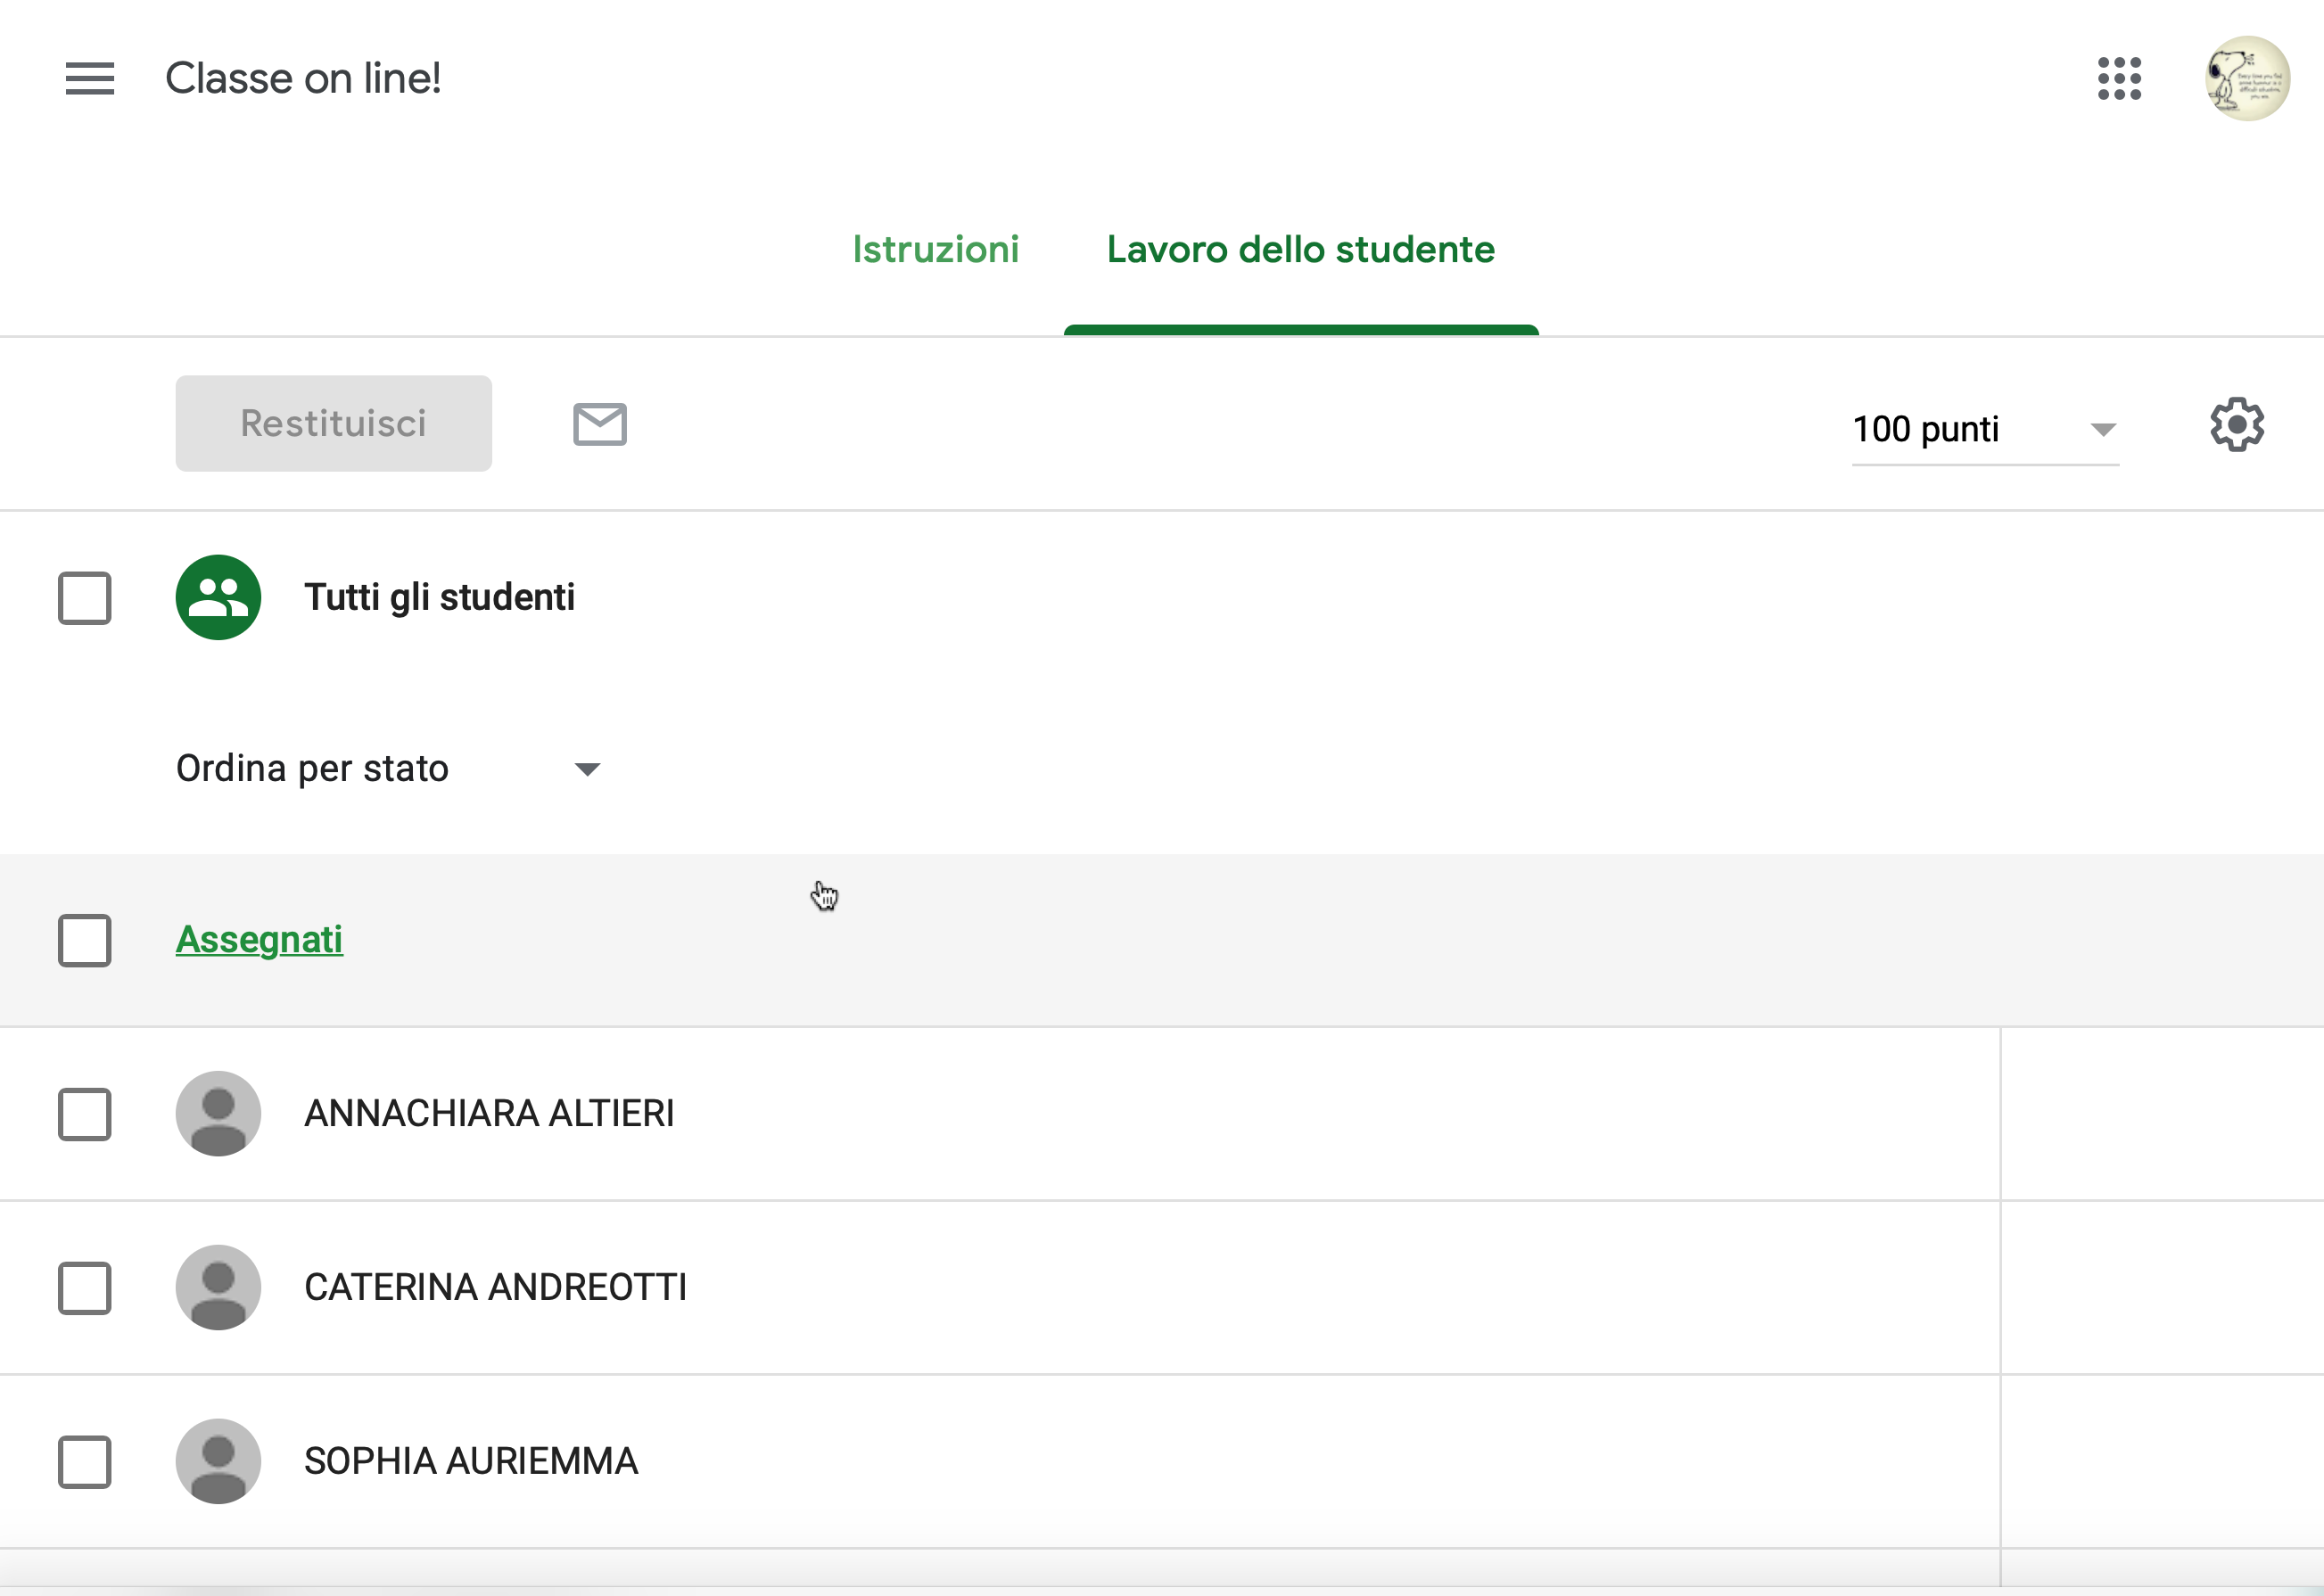
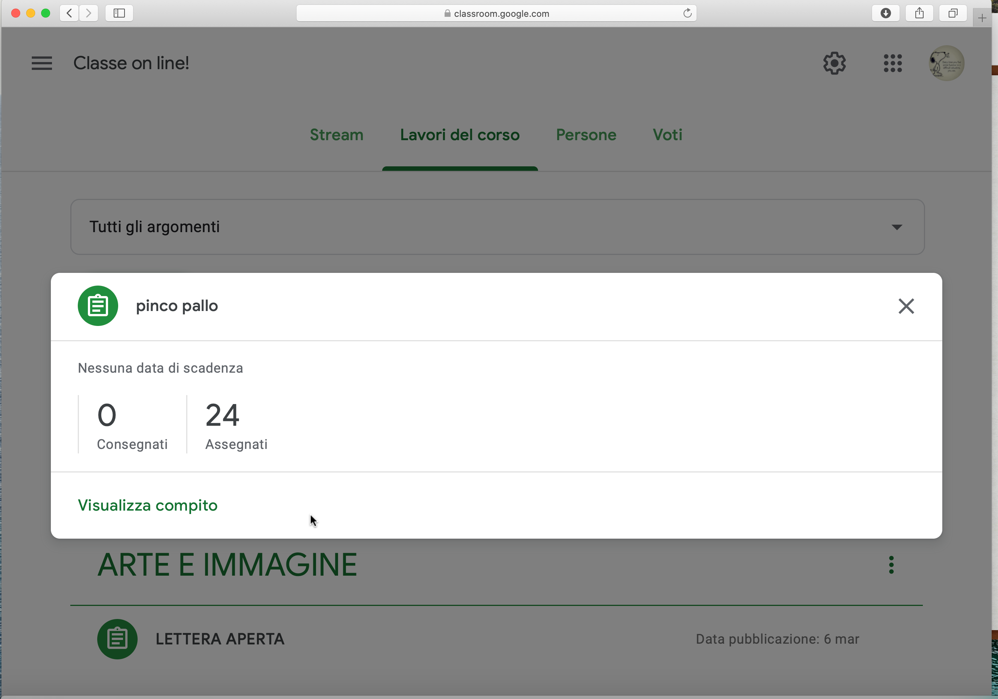
La prima cosa da fare è aggiungere gli studenti, per cui vado su PERSONE cliccando su invita studenti a dx c’è la sagoma di un omino con il +.
È possibile incollare direttamente la lista delle mail degli alunni fornita dalla scuola.

Slide 5
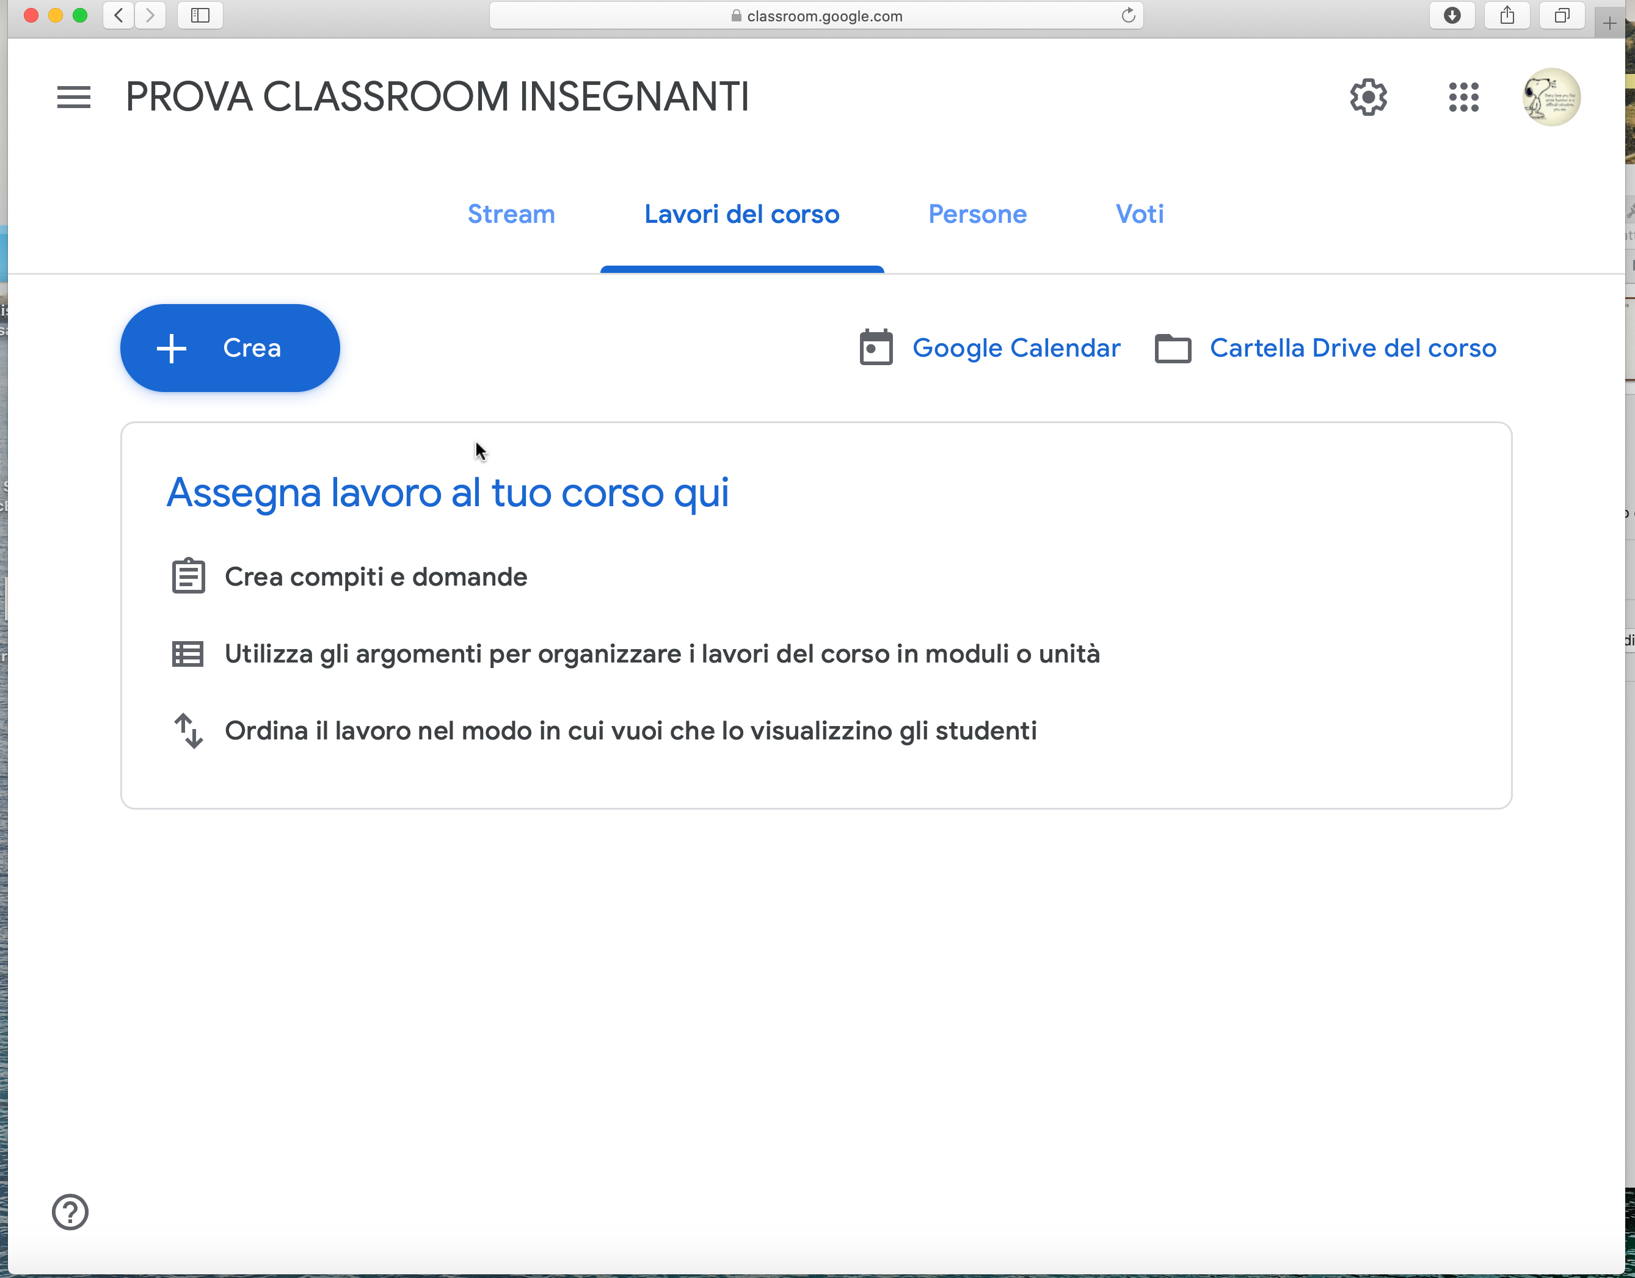
Come assegnare un compito
Vado su LAVORI DEL CORSO

Slide 6
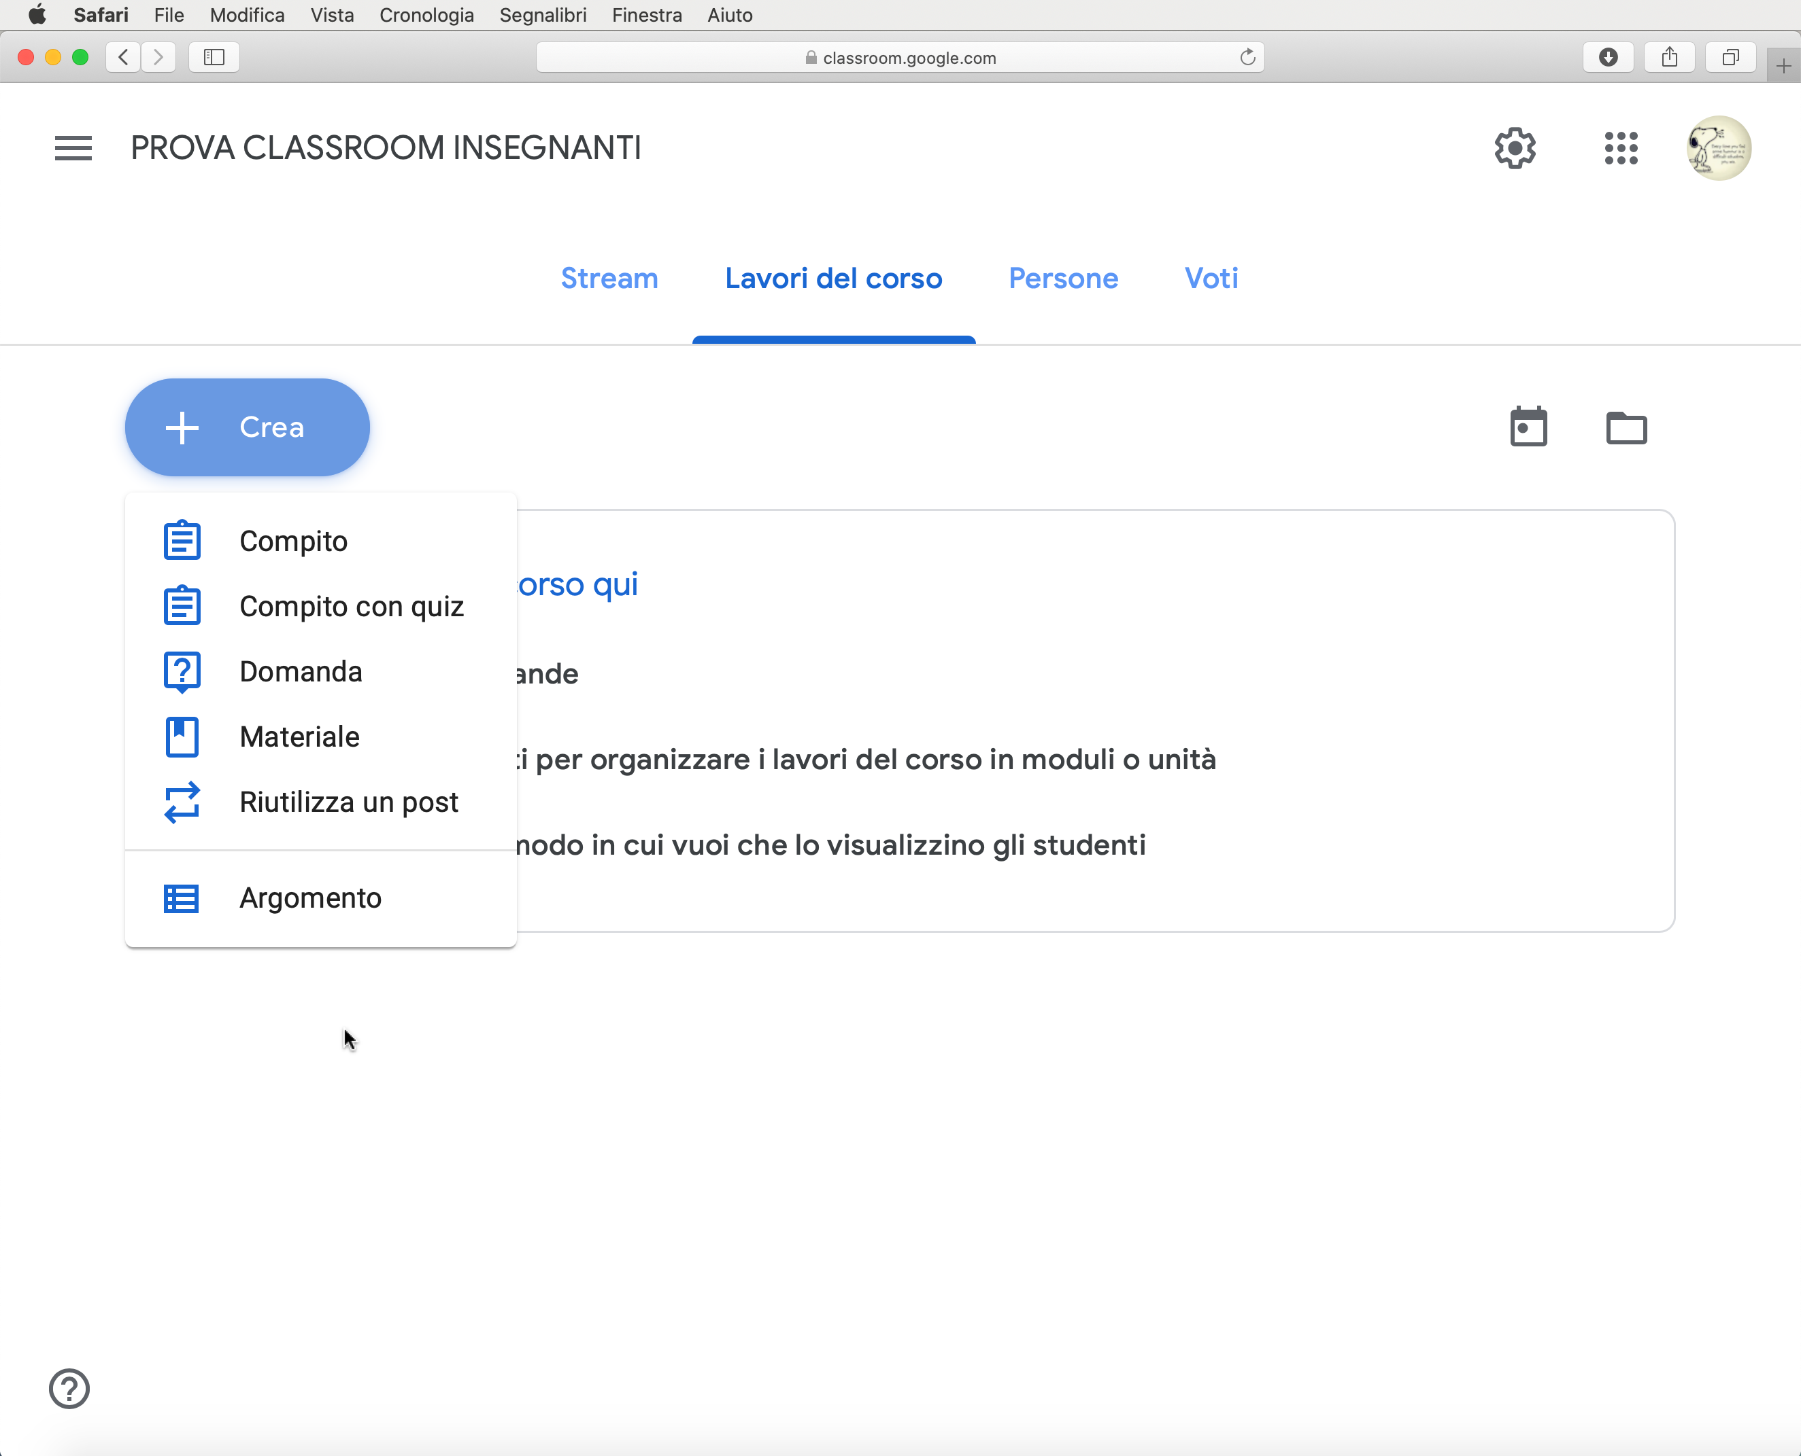
Posso creare compiti e domande, inserire pdf già pronti cliccando su MATERIALI.

Slide 7
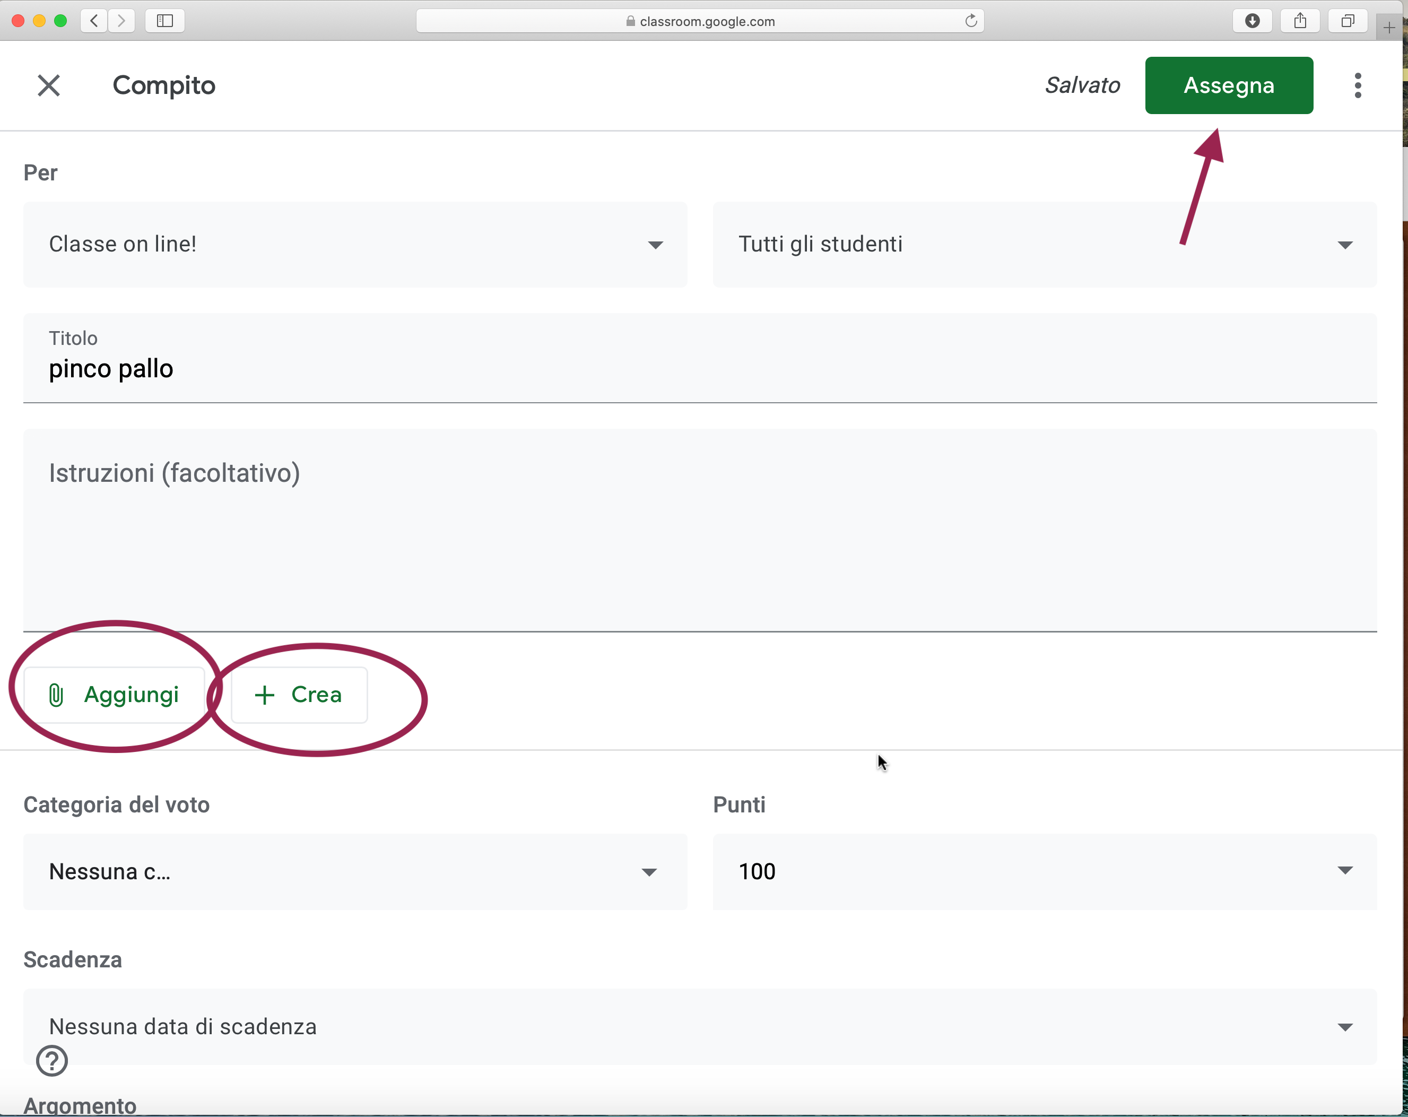
Creato il compito si può aggiungere materiale cliccando su aggiungi oppure cercarne di nuovi;
Finito il compito si clicca in alto a dx su ASSEGNA si può scegliere di assegnarlo ad alcuni studenti oppure a tutti. Avrai sotto controllo chi lo ha consegnato, chi lo ha solamente ricevuto e a chi hai dato il voto.

Slide 8
Consegna e valutazione
Visualizzazione, assegnazione del voto e restituzione di un compito
Un esempio di utilizzo didattico
SCENARIO:
Il docente di Italiano chiede alla classe la stesura di un testo espressivo di una pagina dal titolo
"Caro diario, ti racconto la mia giornata…”.

Slide 9
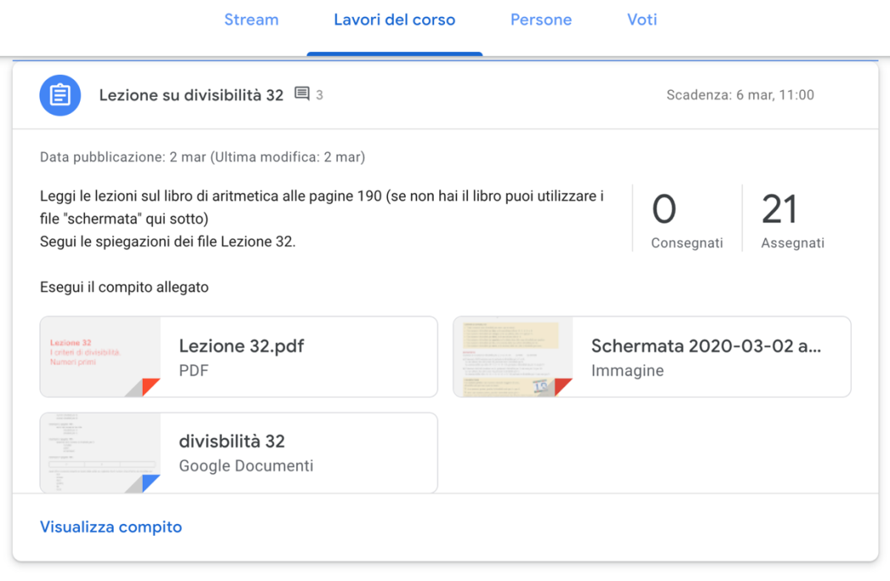
PER VISUALIZZARE I LAVORI CONSEGNATI DAI PROPRI STUDENTI CI SI DEVE RECARE NELLO “STREAM” OPPURE NELLA SEZIONE “LAVORI DEL CORSO” CLICCARE QUINDI SU “CONSEGNATI

Slide 10
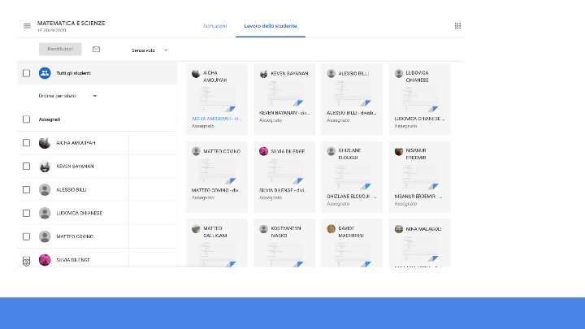
CLICCANDO SUL FILE DELL’ALUNNO CHE HA CONSEGNATO IL COMPITO POTREMO CORREGGERLO AGGIUNGENDO COMMENTI

Slide 11
Guida ufficiale
https://support.google.com/edu/classroom

